Slide 1
Vẻ đẹp của bài thơ Tiếng gà trưa
_Đinh Trọng Lạc_
Notes:
Ngày hôm nay, qua trò chơi với những từ khóa như trên thì chắc hẳn các em cũng đoán được văn bản hôm nay chúng ta học liên quan đến bài thơ “Tiếng gà trưa” của nữ sĩ Xuân Quỳnh đúng không nào? Bài thơ “Tiếng gà trưa” không có những câu thơ quá nổi trội nhưng bù vào đó là sự gắn kết của mạch cảm xúc và âm thanh tiếng gà trưa bình dị, ngân vang, thả neo vào lòng người đọc. Nhà nghiên cứu Đinh Trọng Lạc cũng như những nhà thơ, nhà văn, nhà phê bình nghiên cứu khác cũng có những bài viết sâu sắc để bạn đọc cùng cảm nhận hết cái hay, cái đẹp của bài thơ. Bài học hôm nay chúng ta cùng tìm hiểu và học cách phân tích, cảm nhận về bài thơ này nhé!
Giáo án của Hạnh Nguyễn (0975152531): https://www.facebook.com/HankNguyenn

Slide 2
2. Tác giả, tác phẩm
Tác giả: Đinh Trọng Lạc quê ở Hà Nội. Ông là nhà giáo, nhà ngôn ngữ học
Xuất xứ: Theo “Vẻ đẹp ngôn ngữ văn học qua các bài tập đọc lớp 4,5”
(1)
(2)
Thể loại: Nghị luận văn học
PTBĐ: Nghị luận
Vấn đề nghị luận: Vẻ đẹp của bài thơ “Tiếng gà trưa”
(3)
(4)
Notes:
Các em thân mến Đinh Trọng Lạc là một nhà phê bình ngôn ngữ nổi tiếng của Việt Nam. Ông được biết đến là tác giả của nhiều đầu sách nghiên cứu về phong cách học tiếng Việt, phong cách học văn bản cùng với những bài nghiên cứu về ngôn ngữ, tác phẩm văn học trong nhà trường. Có lẽ cũng bởi lẽ đó ta nhận thấy rằng tác giả chú trọng phân tích ngôn ngữ và các biện pháp tu từ khi bàn về vẻ đẹp của bài thơ “Tiếng gà trưa”. Để hiểu rõ hơn ta cùng nhau bước sang phần tiếp theo…
Vấn đề nghị luận đã được khái quát từ ngay nhan đề rồi
Giáo án của Hạnh Nguyễn (0975152531): https://www.facebook.com/HankNguyenn

Slide 3
Vẻ đẹp của 6 câu đầu khổ 4
Vẻ đẹp của khổ cuối
Ý kiến 3
Ý kiến 4
Vẻ đẹp của khổ 1
Vẻ đẹp của khổ 2
Ý kiến 1
Ý kiến 2
Vấn đề nghị luận: Vẻ đẹp của bài thơ “Tiếng gà trưa”
Mục đích: Thuyết phục người đọc về vẻ đẹp của bài thơ TGT
Notes:
VĐNL: Vẻ đẹp (nội dung, nghệ thuật) của bài thơ “Tiếng gà trưa”
Mục đích:
- Thuyết phục người đọc về vẻ đẹp của bài thơ “Tiếng gà trưa”.
- Khơi gợi và bồi dưỡng tình yêu văn chương và tình cảm gia đình cao quý.
Giáo án của Hạnh Nguyễn (0975152531): https://www.facebook.com/HankNguyenn

Slide 4
2. Nội dung chi tiết
Notes:
Giáo án của Hạnh Nguyễn (0975152531): https://www.facebook.com/HankNguyenn

Slide 5
a. Vẻ đẹp của khổ thơ thứ nhất
Đặc sắc về nghệ thuật | Đặc sắc về nội dung
“Mô phỏng sát với tiếng gà, làm cho truyện kể được lồng vào 1 bức tranh nổi có tiếng gà vang vọng khắp không gian”
“Dòng thơ thứ tư “Cục … cục tác cục ta” với việc lặp âm và dấu chấm lửng
So sánh với âm thanh tiếng gà “Ò … ó … o” của Trần Đăng Khoa.
Tiếng gà trưa của Xuân Quỳnh “có 1 cái gì lắng đọng làm người ta xao xuyến, bồi hồi
“Đem lại ấn tượng như tiếng gà ngưng lại, làm xao động không gian và cũng làm xao động cả lòng người” + “làm kí ức ta quay lại với những kỉ niệm của tuổi thơ.
“Lối ẩn dụ chuyển đổi cảm giác” và “việc lặp lại ba lần ở đầu dòng thơ động từ nghe”
Notes:
Ngoài ra, việc tác giả Đinh Trọng Lạc sử dụng đại từ “ta” trong văn nghị luận dễ tạo sự gần gũi, đồng cảm và thuyết phục người đọc
Giáo án của Hạnh Nguyễn (0975152531): https://www.facebook.com/HankNguyenn

Slide 6
b. Vẻ đẹp của khổ thơ thứ hai
Đặc sắc về nghệ thuật | Đặc sắc về nội dung
Cứ một câu kể và kế tiếp sau là câu tả: “Tiếng gà trưa … Khắp mình hoa đốm trắng”
Giúp người đọc dễ hình dung, tưởng tượng về bức tranh gà mái vàng, gà mái mơ đẹp lộng lẫy, rực rỡ, hiện ra “như một phép lạ”
Tiếng gà trưa đã gợi dậy trong lòng người chiến sĩ những kỉ niệm về bà
Những câu tả có kết cấu sóng đôi và lặp từ vựng đều mở đầu bằng từ “này” để chỉ và để lưu ý người nghe tưởng tượng: “Này con gà mái mơ” ; “Này con gà mái vàng”
Đảo “khắp mình” lên trước “hoa đốm trắng”
So sánh tu từ “Lông vàng như màu nắng”
Notes:
Như vậy, trong khổ thơ này thì tác giả đã tập trung phân tích vào các tín hiệu tu từ, kết cấu câu thơ, sự kết hợp của yeeis tố tự sự và miêu tả. Câu cuối đoạn ta thấy không chỉ khái quát lại nội dung khổ 2 mà còn dẫn dắt về hình ảnh người bà trong khác khổ thơ tiếp theo, tác giả viết: “Chính cái cảnh đẹp có thật mà xuất hiện như do 1 phép lạ là tiếng gà trưa đã đưa anh chiến sĩ trở lại kỉ niệm về người bà tần tảo, suốt đời lo toan để cho cháu được vui sướng.”
Giáo án của Hạnh Nguyễn (0975152531): https://www.facebook.com/HankNguyenn

Slide 7
c. Vẻ đẹp 6 câu thơ đầu của khổ thơ thứ bốn
Đặc sắc về nghệ thuật | Đặc sắc về nội dung
6 dòng thơ chỉ làm thành 1 câu đơn phát triển với thành phần chính và thành phần phụ được tách biệt ra thành từng dòng riêng: “Cứ hằng năm, hằng năm … Cháu được quần áo mới.”
Như lời độc thoại, đầy chất suy tưởng. Thể hiện được những kỉ niệm thời thơ ấu bên bà và hình ảnh bà tần tảo, lo toan cho cháu
Cách ngắt ngắt nhịp của 6 dòng thơ khác nhau: 3/2 ; 1/4 ; 2/3 ; 2/3 ; 3/2 ; 2/3 tạo nhịp điệu chậm rãi, bên trong đầy chất suy tưởng
Chi tiết đắt giá, cảm động nhất khổ: “Để cuối năm bán gà / Cháu được quần áo mới”
Tình yêu thương sâu sắc, vô bờ bến của bà dành cho cháu
Notes:
Tác giả thật tinh tế khi đã phát hiện được cấu trúc của đoạn thơ và nhịp thơ: 6 dòng thơ chỉ làm thành 1 câu đơn phát triển với thành phần chính và thành phần phụ được tách biệt ra thành từng dòng riêng: “Cứ hằng năm, hằng năm … Cháu được quần áo mới.” ; Cách ngắt ngắt nhịp của 6 dòng thơ khác nhau: 3/2 ; 1/4 ; 2/3 ; 2/3 ; 3/2 ; 2/3 tạo nhịp điệu chậm rãi, bên trong đầy chất suy tưởng
Tác giả còn phát hiện và phân tích chi tiết đắt giá, cảm động nhất khổ “Để cuối năm bán gà / Cháu được quần áo mới”. Ngày xưa, hoàn cảnh khó khăn hơn bây giờ, Tết đến mới được may 1 bộ quần áo mới nên ai ai cũng hân hoan, mong chờ, háo hức, đặc biệt là trẻ em….
Giáo án của Hạnh Nguyễn (0975152531): https://www.facebook.com/HankNguyenn

Slide 8
d. Vẻ đẹp của khổ thơ cuối
Đặc sắc về nghệ thuật | Đặc sắc về nội dung
Cảm xúc mạnh mẽ, trào dâng khiến lời nói độc thoại bên trong hiển hiện như lời đối thoại sống động
Tiếng gọi “Bà ơi” thân thương, cảm động, thể hiện tình yêu quý và biết ơn bà
Điệp ngữ “Vì” và phép liệt kê:
Vì lòng yêu Tổ quốc
Vì xóm làng thân thuộc
Bà ơi, cũng vì bà
Vì tiếng gà cục tác
Ổ trứng hồng tuổi thơ
Nhấn mạnh ý chí chiến đấu mạnh mẽ vì Tổ quốc, vì nhân dân, vì người bà yêu quý và những kỉ niệm tuổi thơ
Notes:
Mở đầu phần phân tích khổ thơ cuối này, tác giả đã thêm 1 lời bình: “Khổ thơ cuối cùng hay nhất, cảm động nhất, nó chứa đựng tình cảm thiêng liêng, cao quý, sâu sắc và chân thành của tác giả và cũng là của anh chiến sĩ đang trên con đường hành quân.”
Giáo án của Hạnh Nguyễn (0975152531): https://www.facebook.com/HankNguyenn

Slide 9
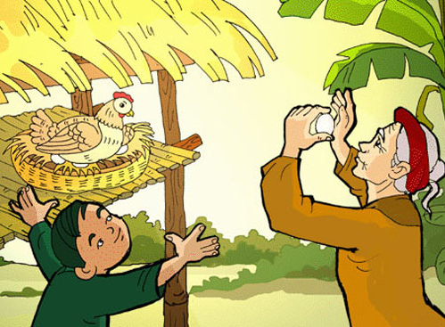
3. Giá trị nhận thức của văn bản
Hiểu thêm về bài thơ 5 chữ với nhiều BPTT, hình ảnh thơ giản dị ; có khổ thơ có câu trúc câu đơn đặc biệt, tách thành 6 dòng thơ
Thêm hiểu và thêm yêu người thân, thêm trân trọng những kỉ niệm tuổi thơ
Notes:
Giáo án của Hạnh Nguyễn (0975152531): https://www.facebook.com/HankNguyenn

Slide 10
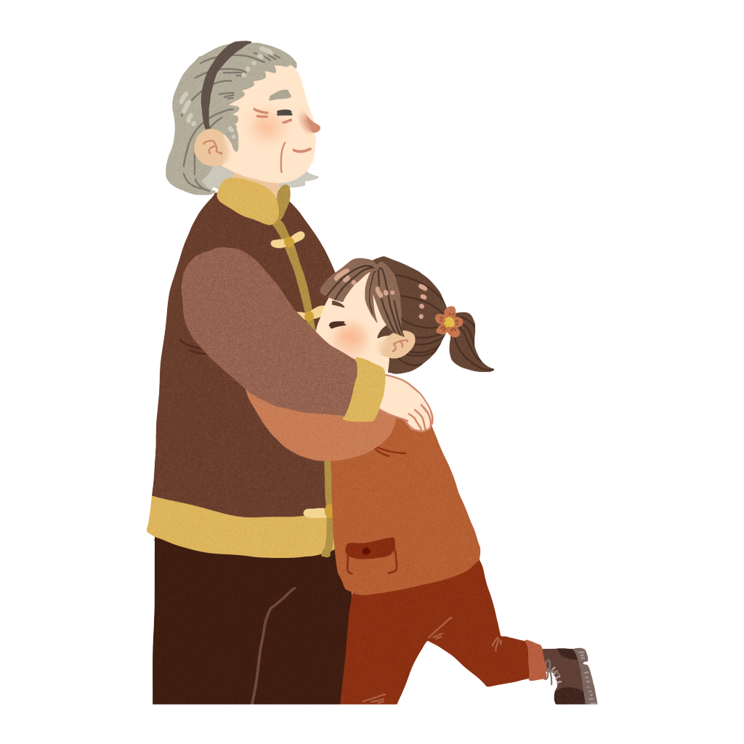
NỘI DUNG
Văn bản giúp người đọc hiểu rõ thêm về giá trị của hình thức nghệ thuật trong việc thể hiện nội dung bài thơ – tình cảm bà cháu thiêng liêng và tình yêu Tổ quốc của người chiến sĩ – tác giả
Notes:
Giáo án của Hạnh Nguyễn (0975152531): https://www.facebook.com/HankNguyenn

Slide 11
NGHỆ THUẬT
*
Lí lẽ xác đáng, sâu sắc
*
Dẫn chứng cụ thể, thuyết phục
*
Ngôn ngữ giản dị, dễ hiểu
Notes:
Giáo án của Hạnh Nguyễn (0975152531): https://www.facebook.com/HankNguyenn

